Slide 1
PMS
105598003 劉彥麟
105598048 陳政皓
105598074 呂昭陞

Slide 2
PROBLEM STATEMENT
本軟體主要是為了讓專案管理者和開發人員可以追蹤專案進度與需求而設計。應用於各軟體開發公司或實驗室。
本軟體主要以圖形介面呈現，使用者一開始需要把專案的需求與測試項目新增至本軟體，軟體會依據使用者新增的內容，產生需求與測試的關係圖，讓使用者知道需求與測試的關係和完成狀態。

Slide 3
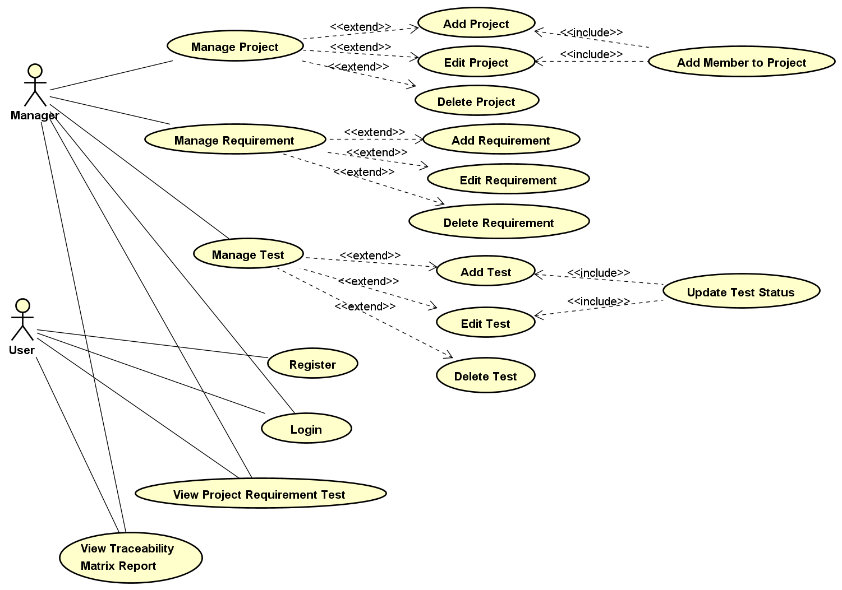
USE CASE DIAGRAM

Slide 4
DEMO

Slide 5
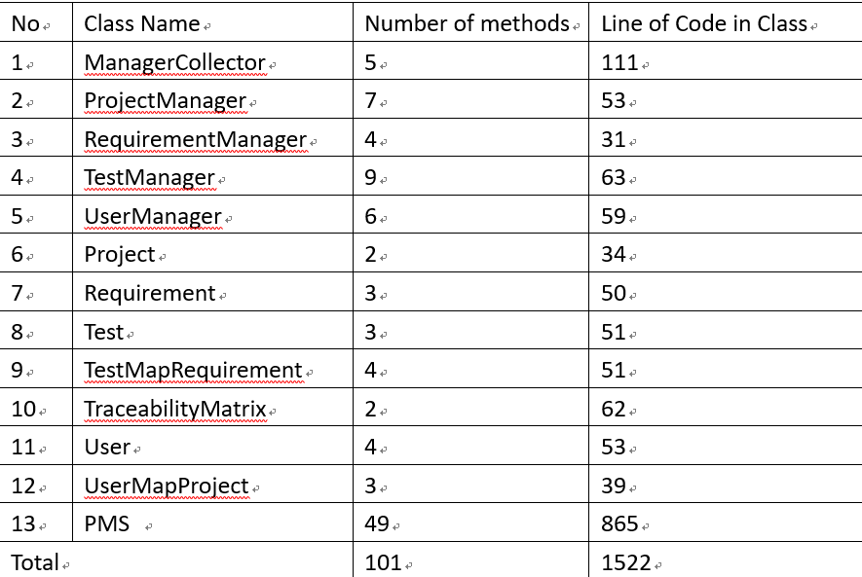
LOC of production code

Slide 6
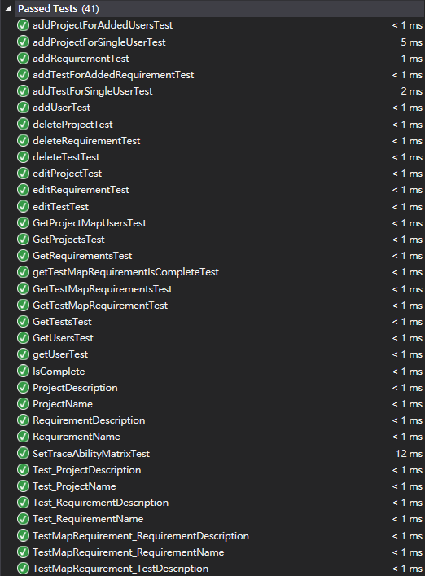
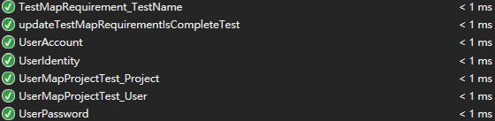
LOC of test code
Total Unit Test : 41
LOC of test code:773
Test:All pass

Slide 7
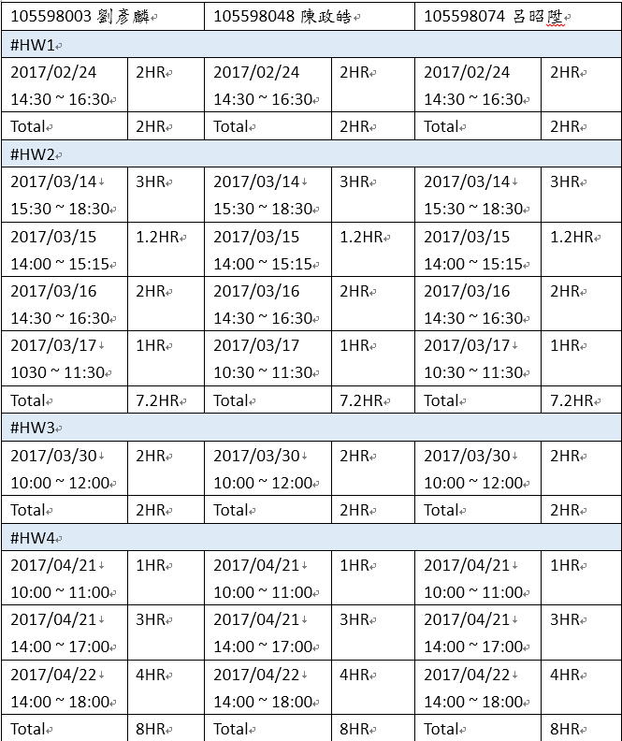
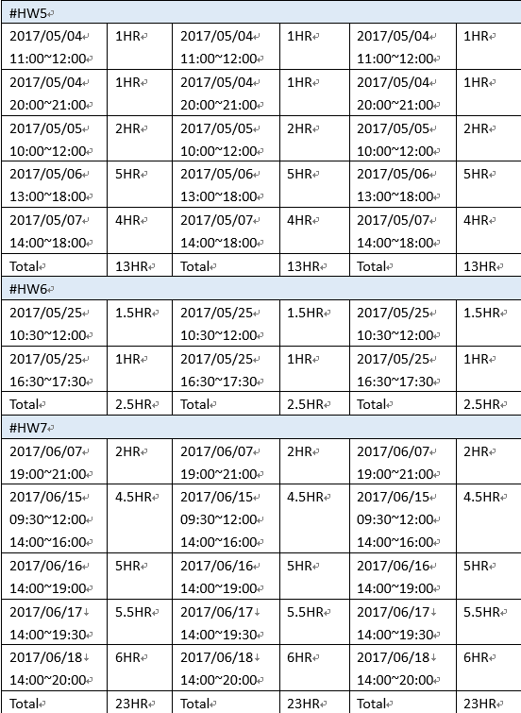
TOTAL TIME FOR MEMBERS
Total time for whole project: 57.7hr

Slide 8
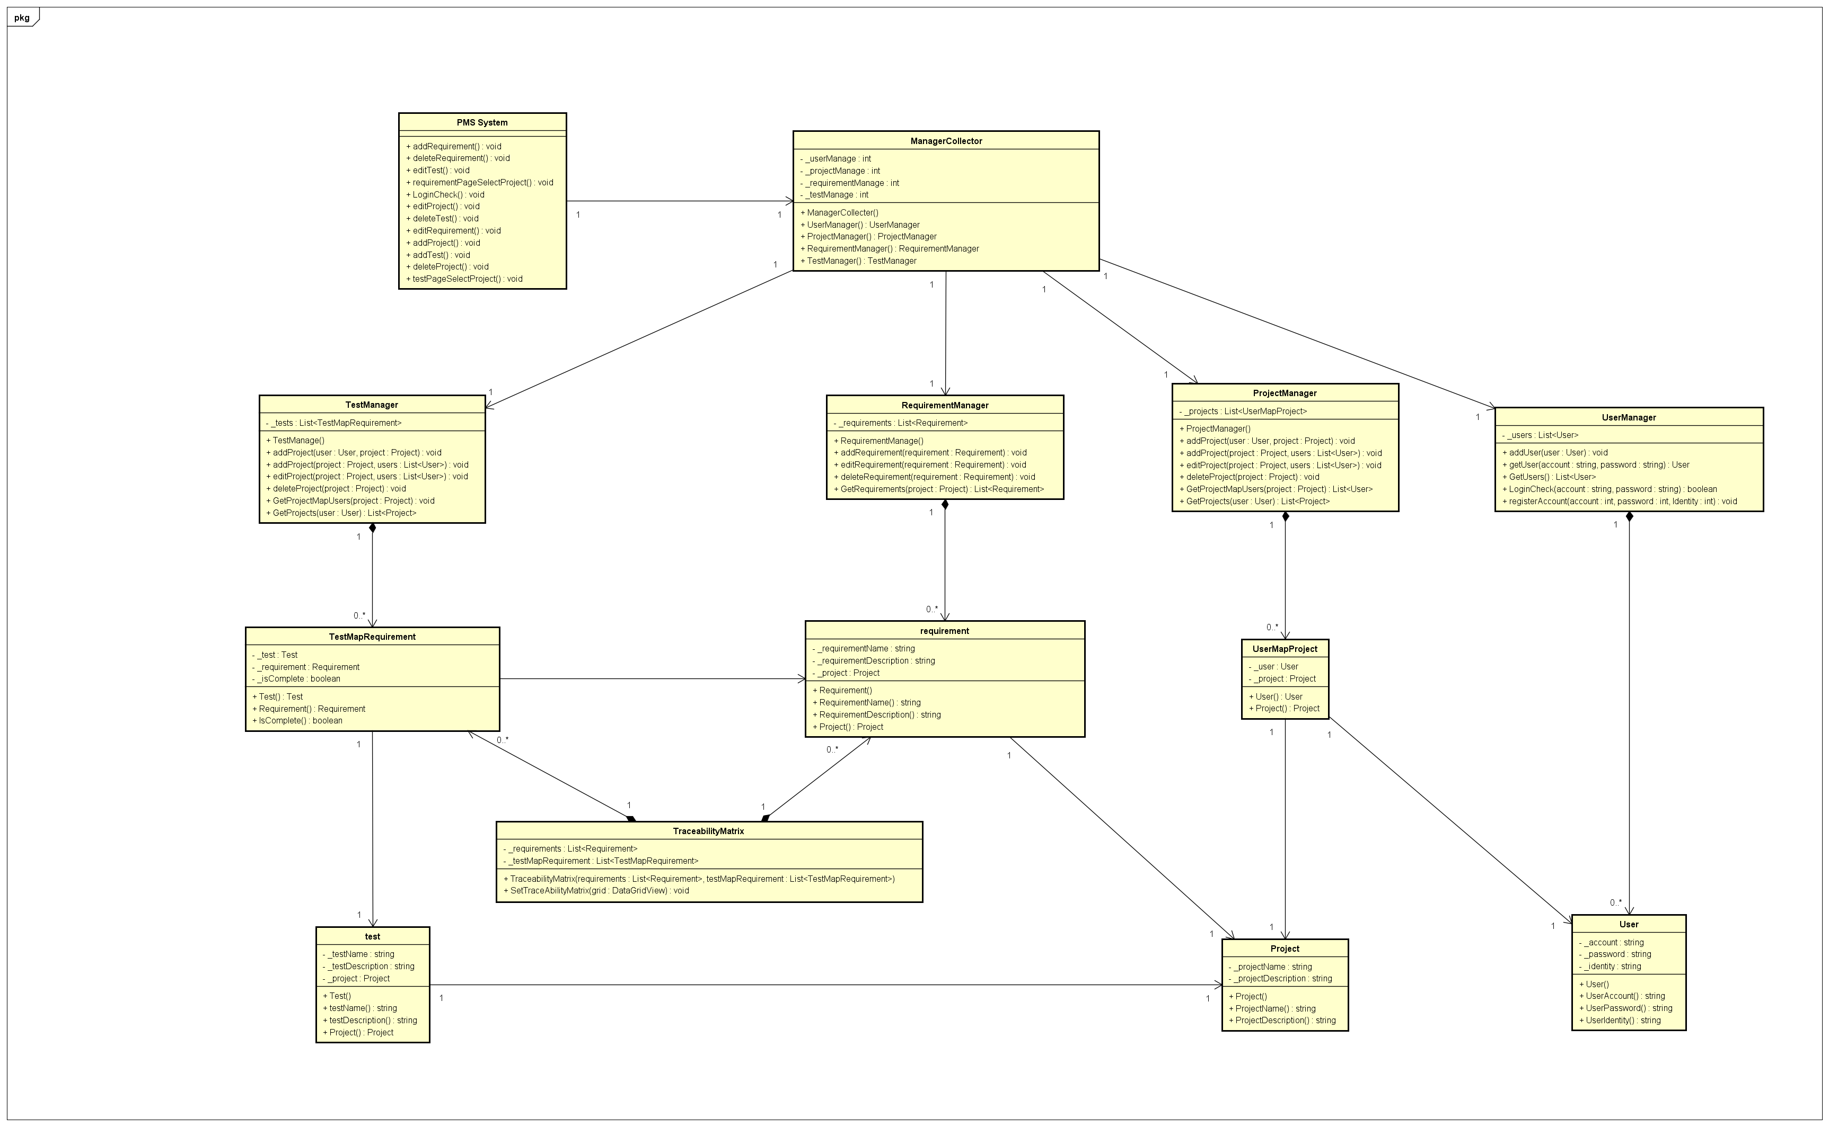
Design Class Diagram

Slide 9
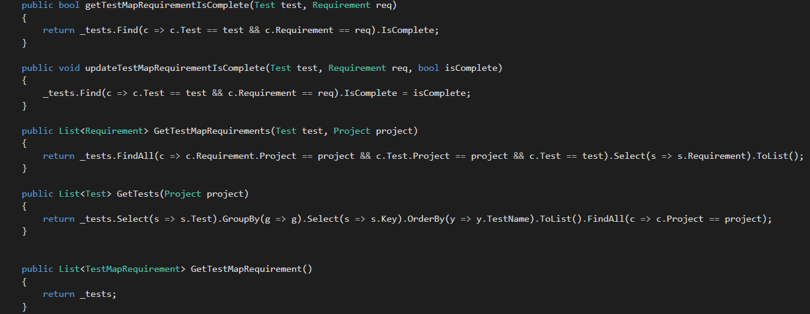
Source code of significant functionality
TestManager

Slide 10
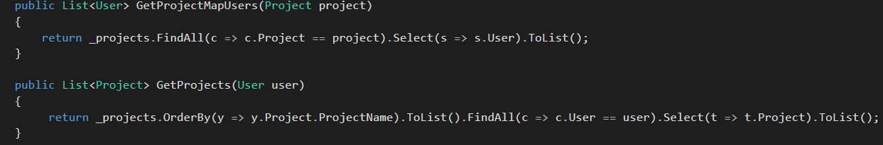
Source code of significant functionality
ProjectManager

Slide 11
Demo for Unit Tests

Slide 12
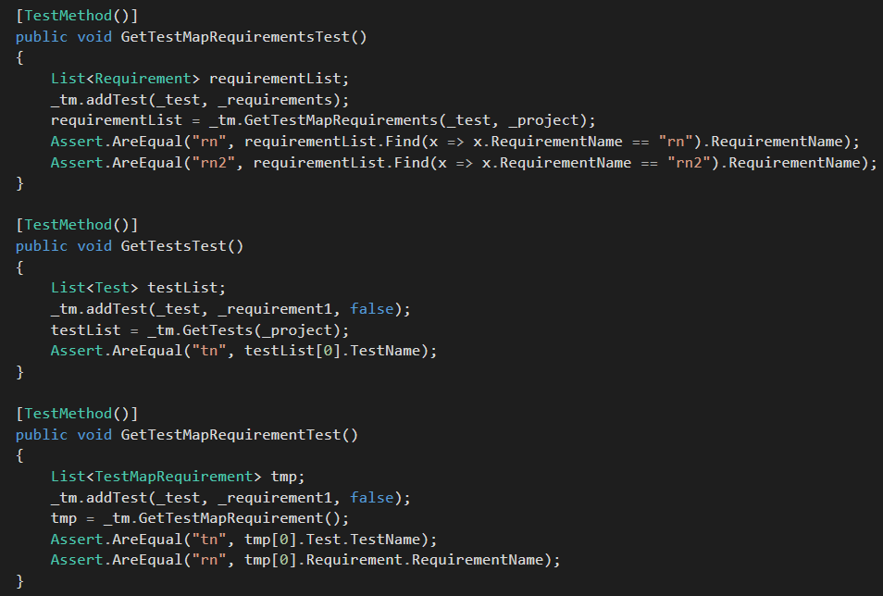
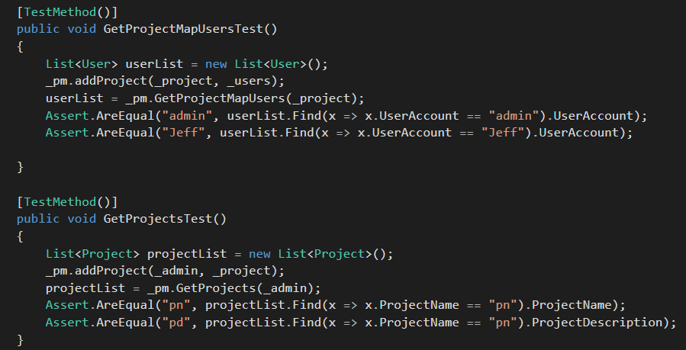
Source code of a significant test case
TestManager
ProjectManager

Slide 13
Lessons learned

Slide 14
Thanks for listening

